Slide 1
BSP 8 LOTTO
Moser, Dickbauer, Perner

Slide 2

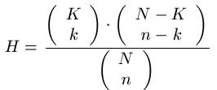
Ziehung von 6 Zahlen aus möglichen 45
Berrechnung einer Trefferquote mit Hilfe von einer Hypergeometrischen Verteilung → Kugeln werden nicht zurückgelegt

Slide 3
Programm Funktionen
Funktion Lottery_Numbers, die 6 zufällige Zahlen in einem bestimmten Intervall zieht (hier 1..45) und zu einer leeren Liste hinzufügt. (For Schleife)
Funktion check_lottery_ticket: Vergleicht die Übereinstimmung von Werten in 2 Vektoren (Ziehung und Tipp)

Slide 4
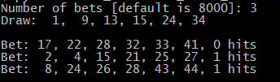
Ablauf
INPUT = NR OF BETS (QUICKTIPP)
Draw → Ziehung 6 ZZ [1..45]
Draw for bets → # Bets jeweils 6 ZZ [1..45]
Check for Matches → check_lottery_ticket
beides passiert in einer for-Schleife für #bets

Slide 5
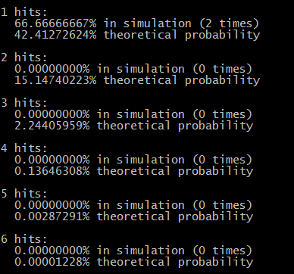
Theoretical Probability
Funktion: Lotto_Probability → Spiegelt die Formel der Hypergeometrischen Verteilung wieder und erzeugt die Jeweiligen Binärkoeffizienten zur Berechnung dieser. Macht das für alle möglichen Ziehungen 0,1,2,3,4,5,6 Treffer
Programm: Berrechnet Lotto_Probability und den Durchschnitt der Treffer aller Resultate der simulierten Bets
→ JE HÖHER DIE ANZAHL DER BETS DESTO MEHR NÄHERT SICH SIMULATION AN WK AN

